Slide 1
Section 3 비 동기 병행 프로세스
Section 3. 비동기 병행 프로세스
 병행(Concurrent) 프로세스
● 프로세스 여러 개가 동시에 수행되고 있는 상태
● 독립 프로세스 혹은 협력 프로세스 상태로 실행 됨
● 제한된 자원을 공유하기 위해 빈번한 상호작용이 필요
● 동기화와 프로세스간 통신(IPC)이 필요
<= 비동기(일반적으로 프로세스는 다른 프로세스가 어떤
상태인지 알 수 없음을 의미) 병행 프로세스
 비동기 병행 프로세스의 필수 고려사항
상호배제 구현을 위한 동기화
프로세스간 정보 송수신을 위한 통신
2016학년도 1학기 “운영체제”
동명대학교 정보보호학과 조성목

Slide 2
Section 3 비 동기 병행 프로세스
1. 상호배제와 임계영역
 공유 메모리
병행 프로세스들은 종종 메모리를 공유하게 되는데 어떤
프로세스는 메모리에 데이터를 쓰는 동작을 수행하고, 또
다른 프로세스는 메모리에서 읽는 동작을 수행할 수 있다.
 경쟁 상태(race condition)
두개 혹은 그 이상의 프로세스들이 공유 메모리에 읽기/쓰기
동작을 수행할 때, 어떤 프로세스가 언제 실행하느냐에 따라
결과가 달라질 수 있는 상황
2016학년도 1학기 “운영체제”
동명대학교 정보보호학과 조성목

Slide 3
Section 3 비 동기 병행 프로세스
 상호 배제
한 프로세스가 공유 데이터를 접근하는 동안 다른 모든
프로세스들이 그 데이터를 접근할 수 없도록 하는 기법
 임계 영역(critical section)
둘 이상의 프로세스들이 공유할 수 없는 자원을 임계자원이라
하고, 이 자원을 이용하는 프로그램 부분을 임계영역이라 함
=> 어떤 프로세스가 공유 자원에 접근하고 있는 동안 그
프로세스는 임계영역에 있다고 표현
임계영역의 개념을 이용하여 두 프로세스가 하나의
공유자원을 상호 배타적으로 사용할 수 있게 함
2016학년도 1학기 “운영체제”
동명대학교 정보보호학과 조성목

Slide 4
Section 3 비 동기 병행 프로세스
 프로세스의 임계영역 설계
● 가능한 한 빨리 수행되어야 하고,
● 임계영역 내에서 대기(blocked)상태가 되어서는 안되며,
● 무한 루프 상태가 되지 않도록 하여야 함
 임계영역 설계를 위한 3가지 요구조건
1) 어떤 프로세스가 임계영역을 수행 중일 때 다른 어떤
프로세스도 임계영역을 수행할 수 없다. (상호배제 조건)
2) 임계영역 바깥에 있는 프로세스가 다른 프로세스의 임계영역
진입을 막아서는 안됨. (진행 조건)
3) 한 프로세스가 임계영역 진입요청 후부터 요청이 수락되기
까지 다른 프로세스가 임계영역을 수행할 수 있는 횟수가
제한되어야 함. (한계 대기 조건)
2016학년도 1학기 “운영체제”
동명대학교 정보보호학과 조성목

Slide 5
Section 3 비 동기 병행 프로세스
비동기 병행 프로세스 실행의 2가지 필요조건
1. 상호배제 구현을 위한 동기화
2. 프로세스간 정보 송수신을 위한 통신
2. 세마포어(Semaphore)
임계영역 설계의 3가지 요구조건 충족을 위한 기법<Dijkstra>
세마포어 : 세마포어 변수 s는 정수 값을 갖는 변수로서
초기화와 두 개의 연산(P와 V, 혹은 wait와 signal)
으로만 접근 가능한 변수
세마포어 구성
  세마포어 변수 s (초기상태의 변수 값은 자원의 수와 같음)
  프로세스 대기 큐(초기상태 대기 큐는 비어있음)
  P, V 명령 수행
2016학년도 1학기 “운영체제”
동명대학교 정보보호학과 조성목

Slide 6
Section 3 비 동기 병행 프로세스
wait(혹은 P: 프로세스를 대기시키는 연산)와
signal(혹은 V: 프로세스를 깨우는 연산)의 정의
=> 프로세스 동기화 문제 해결을 위한 연산
s.wait() :
s.value--;
if (s.value >= 0)
현재의 프로세스를 수행
else
현재의 프로세스를 s.list에서 기다림.
s.signal() :
if (1개 이상의 프로세스가 s에서 대기 중이면)
그 중 한 개 프로세스만 진행
else
s.value++;
2016학년도 1학기 “운영체제”
동명대학교 정보보호학과 조성목

Slide 7
Section 3 비 동기 병행 프로세스
  P, V 명령
  ● P 명령 : 변수의 값이 ‘0’보다 크면 그 프로세스를 계속
  진행시키고(임계영역 진입) 변수의 값을 하나 감소시킴, ‘0’보다 작으면 대기 큐에 넣음
  ● V 명령 : 대기 큐에 프로세스가 있으면 그 중 하나를 준비
  상태로 만들고, 없으면 변수의 값을 하나 증가시킴
  ● 결국 세마포어 변수의 값이 음수이면 그 수는 대기 중인
  프로세스 수를 나타내고, 양수이면 사용 가능한 자원 수를
  나타냄
2016학년도 1학기 “운영체제”
동명대학교 정보보호학과 조성목

Slide 8
Section 3 비 동기 병행 프로세스
 세마포어의 한계
상호배제 및 프로세스 사이의 조정을 위한 유연성이
있지만 P, V 연산이 프로그램 전체에 퍼져있고, 이들
연산이 각자의 세마포어에 어떤 영향을 주는지 전체적으로
파악하기 쉽지 않아 프로그래밍 작성이 어렵다.
2016학년도 1학기 “운영체제”
동명대학교 정보보호학과 조성목

Slide 9
Section 3 비 동기 병행 프로세스
3. 모니터(Monitor)
한 순간에 하나의 프로세스만 그 안에서 활동하도록 보장된 기능을 수행하는 자원관리 소프트웨어 모듈
=> 동기화를 자동으로 제공.
세마포어와 비슷하지만 동기화 해결로 제어가 쉽다.
2016학년도 1학기 “운영체제”
동명대학교 정보보호학과 조성목

Slide 10
Section 3 비 동기 병행 프로세스
● 자원할당이 필요한 프로세스는 반드시 해당 자원관리
기능을 수행하는 모니터를 호출하여야 함
● 하나의 프로세스만이 모니터 내부에서 활동할 수 있으므로
모니터가 이미 사용 중이면 프로세스는 진입 큐에서 대기 함
● 프로세스가 모니터에 들어가서 수행 중에 자원이 이미
할당되어서 대기해야 하면 wait()를 호출하고 모니터 밖에서
signal()을 대기 해야 함
2016학년도 1학기 “운영체제”
동명대학교 정보보호학과 조성목

Slide 11
Section 3 비 동기 병행 프로세스
비동기 병행 프로세스 필요한 2가지 요구조건
1. 상호배제 구현을 위한 동기화
2. 프로세스간 정보 송수신을 위한 통신
4. 프로세스간 통신
프로세스간 통신(IPC)의 두 가지 방법(OS내에서 동시 사용)
  공유 메모리(Shared Memory) 방식
  ● 어떤 변수들을 공유하여 프로세스들 간에 통신
  ● 운영체제는 공유 메모리를 제공
  ● 통신 기능은 응용 프로그래머가 담당
  메시지 전달 방식(Message Passing)
  ● 프로세스가 메시지를 교환하기 위해 send, receive 기능을 사용
  ● 운영체제가 소켓으로 통신링크 설정하여 통신기능을 제공
Send(Destination, message)
Receive(Source, message)
2016학년도 1학기 “운영체제”
동명대학교 정보보호학과 조성목

Slide 12
Section 4 교착상태
1. 교착 상태의 정의와 사용 예
 교착 상태의 정의
● 하나 또는 둘 이상의 프로세스가 더 이상 진행될 수
없는 어떤 특정 사건을 기다리고 있는 상태. 여기서
특정 사건이란, 자원의 할당과 해제를 의미
● 둘 이상의 서로 다른 프로세스가 자신이 요구한 자원
을 할당받아 점유하고 있으면서, 서로 상대방 프로세스
에 할당되어 있는 자원을 요구하는 경우
2016학년도 1학기 “운영체제”
동명대학교 정보보호학과 조성목

Slide 13
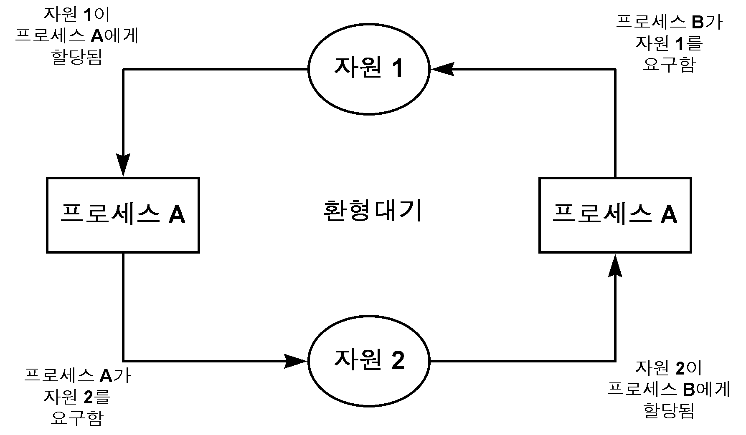
Section 4 교착상태
각 프로세스는 자신에게 할당된 자원을 점유하고 있으면서, 상대방 프로세스의 자원을 요구하는 상태
     환형 대기(circular wait)
    치명적인 포옹(deadly embrace)
B
2016학년도 1학기 “운영체제”
동명대학교 정보보호학과 조성목

Slide 14
Section 4 교착상태
2. 무한 대기와 에이징
무한 대기(indefinite postponement)
멀티 프로그래밍 시스템에서 CPU 스케줄링이나 자원할당
정책에 의해 어떤 프로세스가 선택되어 자원을 할당받아
사용하게 되면 다른 프로세스들은 기다리게 되는데,
여러 다른 프로세스들이 자원을 할당 받아 처리되는 동안
어떤 프로세스에게는 자원이 결코 할당되지 않게 되는 현상
예) 만약, 자원 할당정책이 우선순위에 의해 수행된다면 자신
보다 높은 우선순위의 프로세스가 계속 도착하여 자원을
할당 받게 되므로, 우선순위가 낮은 프로세스는 그 자원을
무기한으로 기다리게 됨
▶ 무한 대기의 발생 원인
운영체제의 편중된 자원 할당정책 => 공평한 스케줄링 필요
2016학년도 1학기 “운영체제”
동명대학교 정보보호학과 조성목

Slide 15
Section 4 교착상태
노화(aging) 기법
● 어떤 자원을 기다린 시간에 비례하여 프로세스에게
우선 순위를 부여하는 방법으로서 무한 대기를 해결
● 오랫동안 대기한 프로세스의 우선 순위가 새로 도착
하는 다른 프로세스 보다 높아져서 먼저 자원을
할당 받게 함
무한 대기 | 교착 상태
∙ 어떤 특정 프로세스가 자원을 할당 받기 위해 무한정 기다리는 상태 ∙ 자원의 편중된 분배 정책 때문에 발생하며 노화 기법 (aging)에 의해 해결. | ∙ 시스템에 있는 여러 개 또는 모든 프로세스가 아무 일도 못하고 어떤 특정 사건을 기다리며 무기한 대기하고 있는 상태 ∙ 상호배제, 점유와 대기, 비 선점, 환형대기와 같은 조건에 의해 발생하며 이를 부정함으로써 해결.
2016학년도 1학기 “운영체제”
동명대학교 정보보호학과 조성목

Slide 16
Section 4 교착상태
3. 교착 상태 발생의 4가지 필요조건
1) 상호 배제 (mutual exclusion)
● 프로세스들이 자원을 배타적으로 점유하고 있어,
다른 프로세스들이 자원을 사용할 수 없도록 만듦
● 최소한 한 번에 한 프로세스만이 자원을 사용할 수 있으며,
다른 프로세스가 그 자원을 요구하면, 자원을 요구한 다른
프로세스는 자원이 해제될 때까지 임계영역 바깥에서 대기
2) 점유와 대기 (hold and wait)
● 프로세스가 자신에게 할당된 자원들을 점유하고
있으면서, 다른 자원을 추가로 요구하여 기다리고 있음
● 이 프로세스는 다른 프로세스에 할당된 자원을 추가로
점유하기 위해 대기
2016학년도 1학기 “운영체제”
동명대학교 정보보호학과 조성목

Slide 17
Section 4 교착상태
3) 비 선점 조건 (non-preemption)
● 프로세스에게 일단 할당된 자원을 모두 사용하기 전에는
그 프로세스로부터 도중에 자원을 회수할 수 없음
● 자원들은 선점하지 못하며 점유하고 있는 프로세스에
의해 태스크를 종료한 후에 해제할 수 있음
4) 환형 대기 조건 (circular wait)
● 프로세스와 자원들이 원형을 이루며, 각 프로세스는
자신에게 할당된 자원을 가지면서 상대방 프로세스의
자원을 상호 요청하는 경우
2016학년도 1학기 “운영체제”
동명대학교 정보보호학과 조성목

Slide 18
Section 4 교착상태
4. 교착상태의 연구분야
  교착 상태의 예방
  교착 상태의 회피
  교착 상태의 발견
  교착 상태의 회복
  1) 교착상태의 예방 (deadlock prevention)
  ● 교착상태의 발생 가능성을 사전에 모두 제거하도록
  시스템을 조절하는 방식
  ● 교착 상태 예방은 교착상태 발생 필요조건 4가지 중
  하나를 부정함으로써 수행
  ● 가장 명료한 해결책이나 정확한 자원사용정책 제시필요
  ● 자원의 비효율적 이용
  상호배제 조건 부정
  점유와 대기조건의 부정
  비선점 조건의 부정
  환형대기 조건의 부정
2016학년도 1학기 “운영체제”
동명대학교 정보보호학과 조성목

Slide 19
Section 4 교착상태
2) 교착상태의 회피
시스템의 운영 중 상황을 보아가면서 교착 상태 가능성을
피해가는 것
 은행가 알고리즘(banker's algorithm <Dijkstra>)
각 프로세스가 요청할 각 형태의
자원마다 최대치 숫자를 파악하여
어떤 프로세스가 자원을 요청하고
이자원을 할당할 경우 교착상태가
발생할 수 있으면 자원할당을 거부
시스템의 상태
● 안전(safe) 상태
  시스템이 특정 순서대로 각 프로세스에게 자원을
  할당할 수 있고, 교착 상태를 방지할 수 있으면
  안전한(safe) 상태로 결국 모든 작업이 완료될 수 있는 상태
● 불안전(unsafe) 상태
  교착 상태가 발생할 수 있는 상태로써 불안전 상태라고
  해서 모두가 교착 상태는 아니며, 교착 상태로 될 수 있음
2016학년도 1학기 “운영체제”
동명대학교 정보보호학과 조성목

Slide 20
Section 4 교착상태
3) 교착 상태의 발견
● 프로세스와 자원간에 순환적 "요구"와 "할당" 관계에 있는
것을 규명하여 교착상태가 발생했는지 조사하고, 교착상태에
빠진 프로세스 그룹이 있으면 이 들 중 일부를 종료시킴
● 교착상태 발견 및 자원할당 그래프의 소거 알고리즘이 있음
4) 교착 상태의 회복
● 교착상태에 빠진 프로세스가 완료되어 그 프로세스에
할당된 자원을 회수할 수 있도록 함
● 보통 하나 이상의 프로세스를 시스템으로부터 제거하여
그들의 자원을 빼앗아 다른 프로세스가 사용할 수 있도록 함
● 회복은 프로세스들의 수행작업 중 일부 또는 전부를 잃게 됨
2016학년도 1학기 “운영체제”
동명대학교 정보보호학과 조성목

